Slide 1
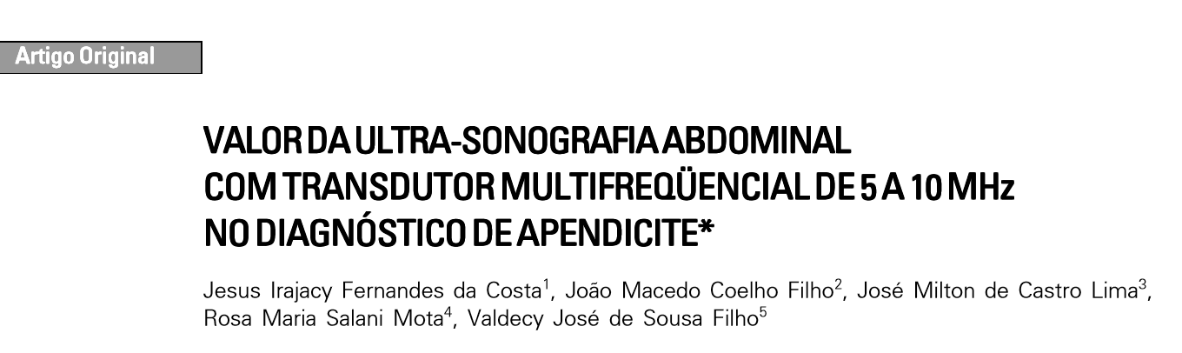
Aula 2
Suelen Peixoto Marinho de Deus

Slide 2
Objetivo
Estabelecer o valor da ultra-sonografia no diagnóstico de apendicite, com transdutor multifrequencial de 5 a 10 MHz.

Slide 3
Casuística
Estudo transversal
Serviço de Emergência do Hospital São Mateus, Fortaleza, CE.
Período de abril de 1996 a setembro de 1998
Sintoma: com dor abdominal aguda, nos quais a apendicite se incluía em uma das hipóteses diagnósticas.

Slide 4
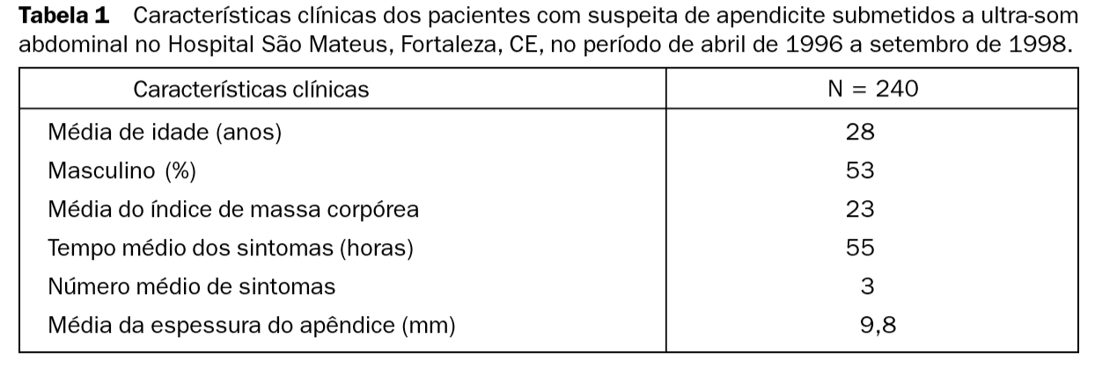
Um total de 240 pacientes foi elegível para o estudo, do qual 16 foram excluídos por terem sido perdidos no acompanhamento clínico ou cirúrgico no período de um ano.

Slide 5
Metodologia
O estudo ultra-sonográfico abdominal foi realizado com aparelho General Electric modelo Logiq 400. Utilizou-se a técnica de Puylaert, com transdutor convexo de 3,5 MHz e transdutor linear multifreqüencial de alta resolução com freqüências de 5 a 10 MHz.
A interferência sônica do gás foi evitada com cortes em planos oblíquos coronais ou pela técnica de compressão graduada (técnica de Puylaert).
Quando o apêndice era identificado, realizava-se varredura em toda a extensão do órgão, no sentido de visualizar o segmento mais espesso para a realização da medida do diâmetro externo-externo.
Os pacientes não foram submetidos a nenhum preparo abdominal, haja vista o quadro de emergência. Enchimento da bexiga foi realizado somente quando a solicitação do exame incluía o compartimento pélvico.

Slide 6
Os critérios ecográficos de apendicite
Apêndice não-compressível
Espessura acima de 6,0 mm
Ausência ou presença de apendicolito e/ou coleção.

Slide 7
Padrão- ouro
Exame anátomopatológico
Acompanhamento clínico por 1 ano

Slide 8
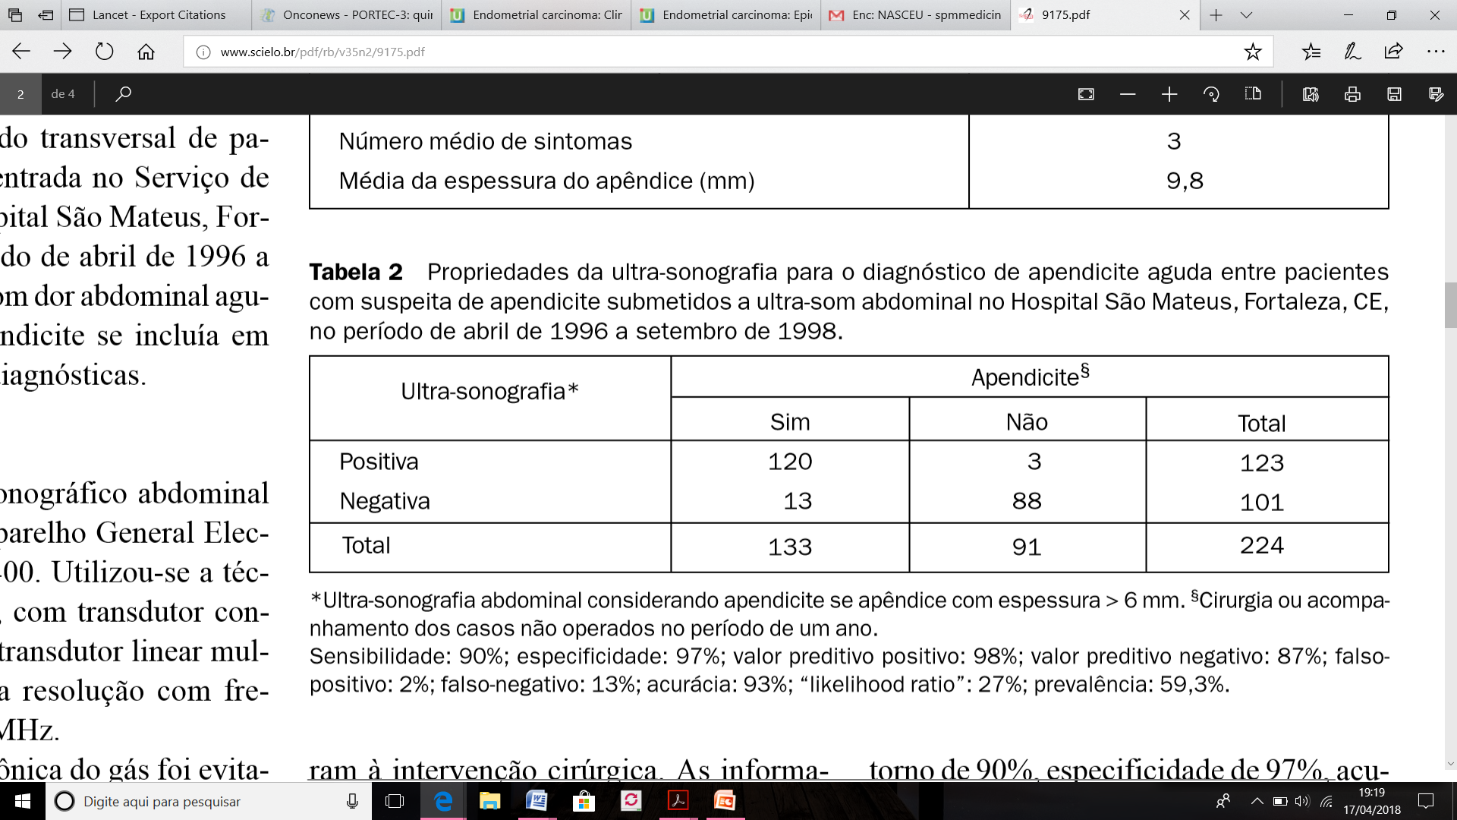

Slide 9
Resultados
A prevalência de apendicite foi de 59%.
A ultra-sonografia mostrou:
Sensibilidade de 90%
Especificidade de 97%, acurácia de 93%, valor preditivo positivo de 98% e valor preditivo negativo de 87%, tendo ocorrido 2,4% de falso-positivos e 13% de falso-negativos.
O ultra-som com transdutor multifrequencial de 5 a 10 MHz mostra-se um método muito eficaz no diagnóstico de apendicite.

Slide 10
Obrigada!

